Slide 1
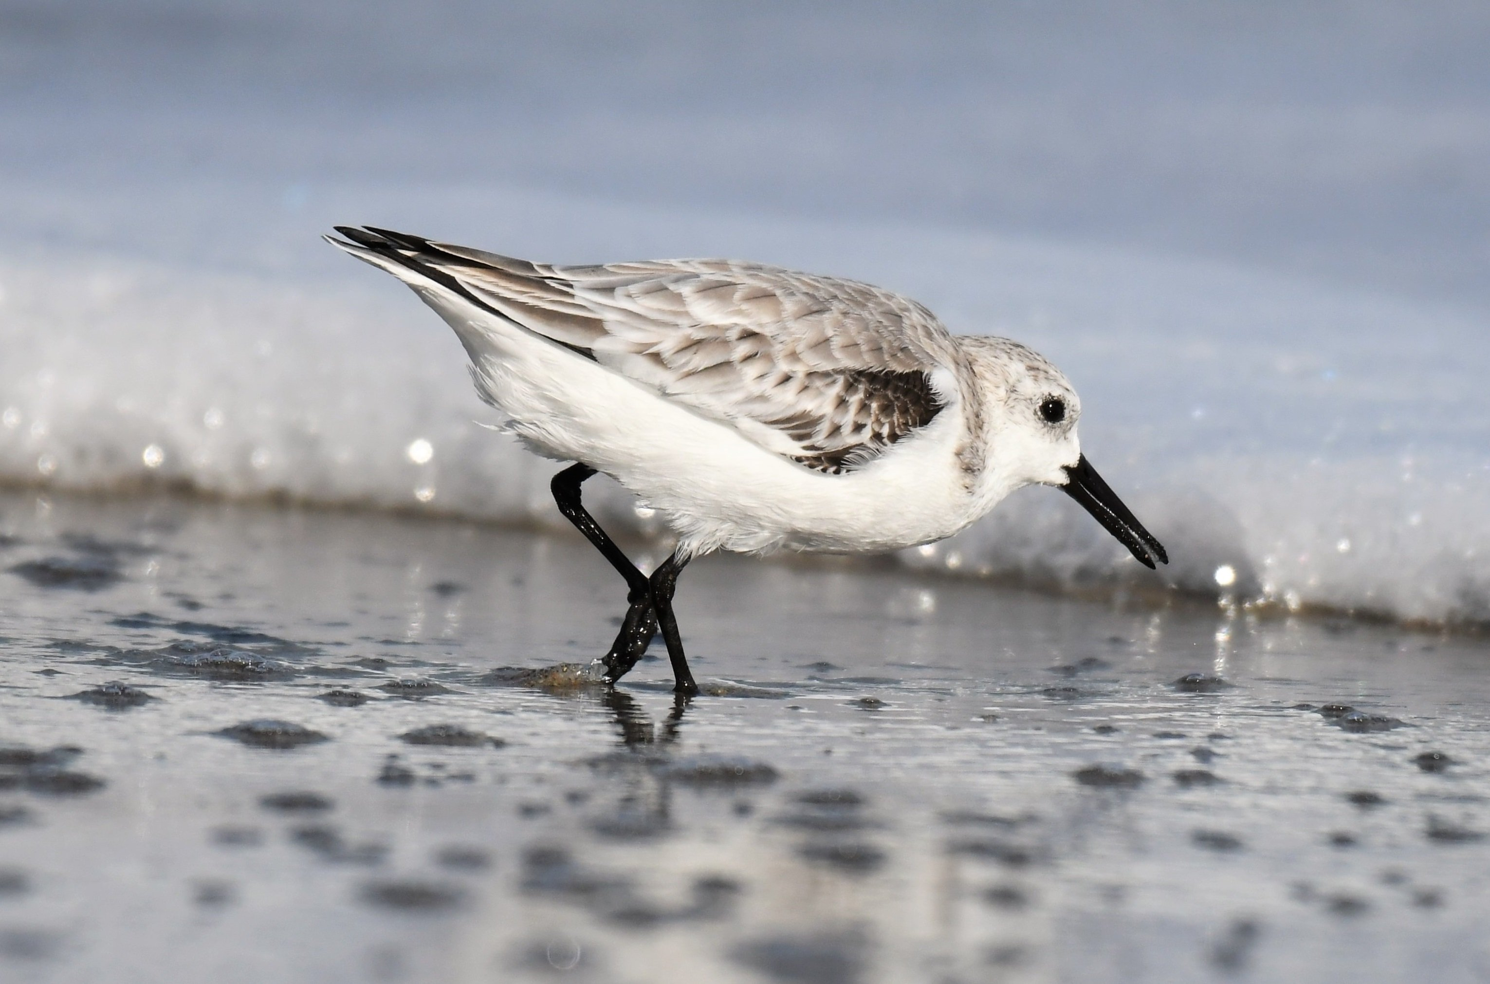
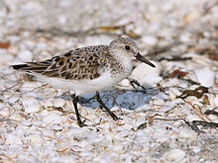
BÉCASSEAU SANDERLING
Courentin gros,
Guerlette, Orbette,
Demi-tirvot, Demi-rousselette,
Vendangette blanche,
Bécasseau blanc
Sanderling, de l’anglais et de l’allemand Sand : sable
Sanderling
Sanderling
Calidris alba
(Pallas, 1764)
Scolopacidae Charadriiformes

Slide 2


Slide 3
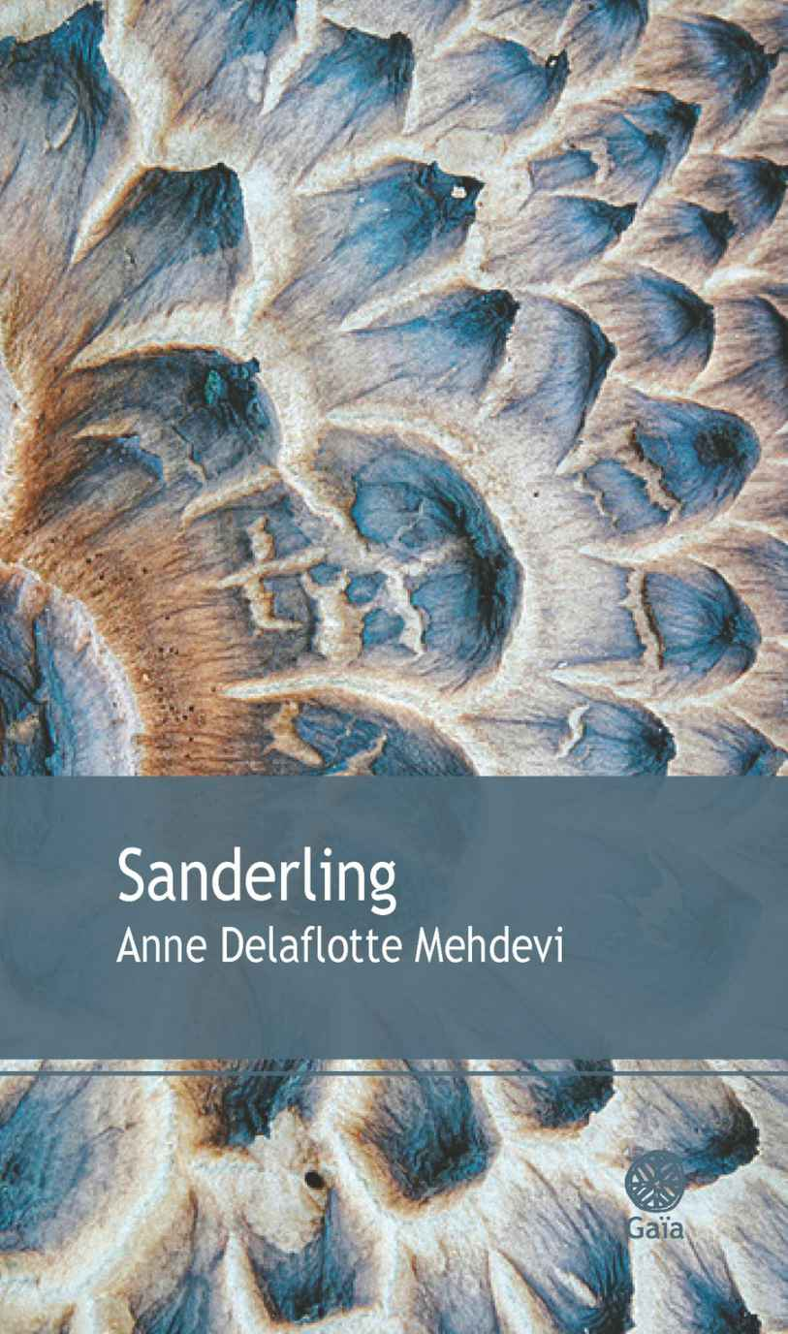
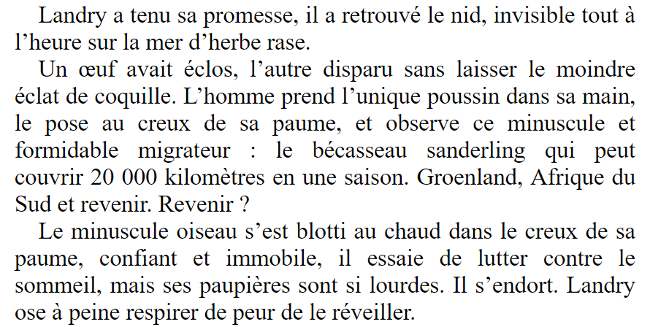
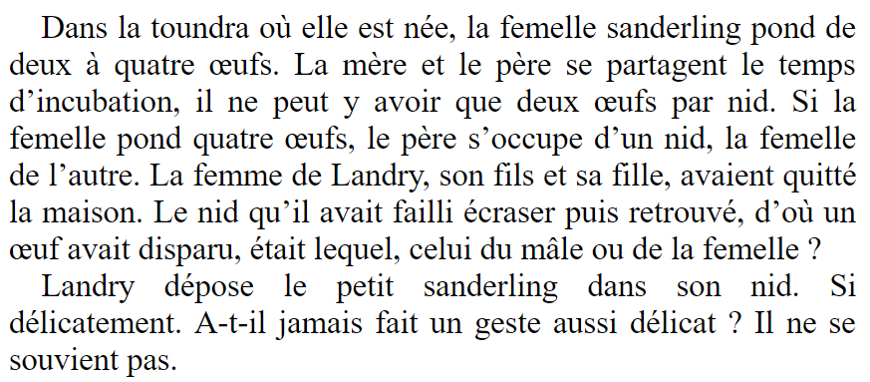
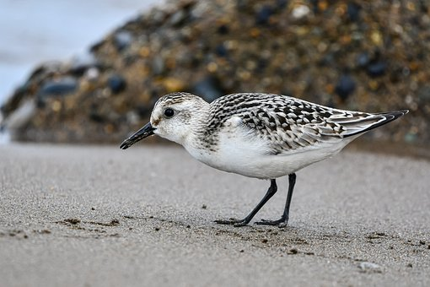
…/…

Slide 4
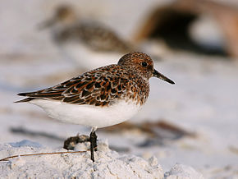


« Ils sont venus du Canada
Et parfois de plus loin que ça
Pour le vent ce n'est pas un drame
De porter leurs soixante grammes »
Extrait
Montmartre secret
https://xeno-canto.org/70466

